Slide 1


Projet de Fin d’Études
La concertation dans les projets éoliens
Davin Aymeric
Sous la direction de Nathalie BREVET
La concertation de la population
a-t-elle sa place dans des projets d’intérêt collectif tels que la transition énergétique par l’éolien ?
Année 2017-2018
Semestre 10
Notes:
Sur cette page, intro générale

Slide 2
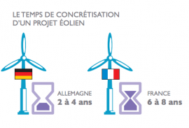
Introduction :
Situation de l’éolien aujourd’hui en France :
  2ème gisement éolien en Europe
  Mais seulement 4ème puissance européenne en énergie produite
Dans un contexte de transition énergétique par l’éolien
Transition énergétique : la consommation d’énergies fossiles doit être réduite et celles-ci doivent être remplacées par les énergies renouvelables
→ Éolien comme meilleur exemple
Des obstacles au développement éolien représentés par les difficultés administratives et la longueur des procédures
Figure 1 : Comparaison du délai de mise en service d’un projet éolien
Source : France Energie Éolienne
Introduction
Pourquoi une concertation dans les projets éoliens ?
Concept de concertation
Les raisons du refus de la population
Conclusion

Slide 3
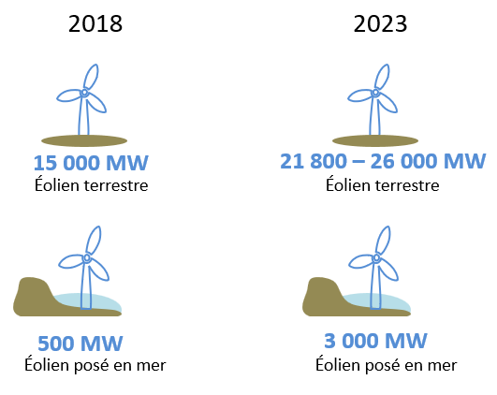
Introduction :
De nouveaux objectifs et de nouvelles ambitions :
Développer ce secteur, que ce soit sur terre ou en mer, pour devenir une nation phare de l’éolien. (2016)
→ doubler la puissance raccordée d’ici 2023
Figure 2 : Objectifs de production à l’horizon 2023
Source : Journal de l’éolien
Tout porte à croire que le paysage de nos régions françaises sera de plus en plus équipé d’éoliennes.
Introduction
Pourquoi une concertation dans les projets éoliens ?
Concept de concertation
Les raisons du refus de la population
Conclusion

Slide 4
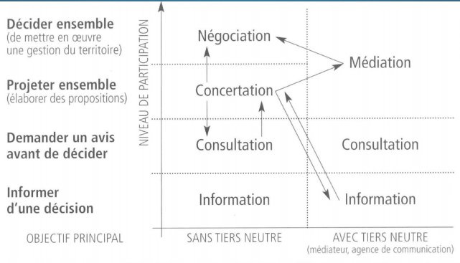
La concertation de la population : les contours du concept
Le concept de concertation
Concertation : Niveau de participation.
Tendance à l’action collective, à la volonté d’aboutir à un but commun, même si au départ les volontés de chaque individu ne sont pas les mêmes.
Mise en commun des savoirs
→ Entre consultation et négociation
Figure 3 : Schéma des niveaux de participation
Source : concertation et démarches participatives, des outils au service d’un dialogue territorial. Réseau Rural et Périurbain Ile-de-France.
Introduction
Pourquoi une concertation dans les projets éoliens ?
Concept de concertation
Les raisons du refus de la population
Conclusion
Notes:
Lorsque c’est la concertation de la population, → échelle de participation citoyenne

Slide 5
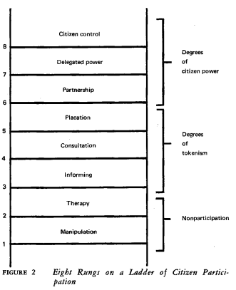
La concertation de la population : les contours du concept
La participation citoyenne à plusieurs échelles
Participation citoyenne :
«Processus d’engagement obligatoire ou volontaire de personnes ordinaires, agissant seules ou au sein d’une organisation, en vue d’influer sur une décision portant sur des choix significatifs qui toucheront leur communauté »
(Pierre André, 2012)
Figure 4 : L’échelle de la participation citoyenne.
Source: Arnstein, S. R. (1969). « A Ladder of Citizen Participation », Journal of American Institute of Planners, vol. 35, no 4, p 217.
Introduction
Pourquoi une concertation dans les projets éoliens ?
Concept de concertation
Les raisons du refus de la population
Conclusion

Slide 6
La concertation de la population : les contours du concept
La démocratie participative de plus en plus courante dans les projets d’aménagement et qui passe par deux aspects :
  La réglementation qui s’est développée
  La multiplication des démarches participatives pour des projets de territoires, initiée par les acteurs locaux
Volonté d’impliquer de plus en plus la population dans les projets d’aménagement
L’arrivée des nouvelles technologies (TIC) : un pas en avant pour la participation citoyenne
Introduction
Pourquoi une concertation dans les projets éoliens ?
Concept de concertation
Les raisons du refus de la population
Conclusion

Slide 7
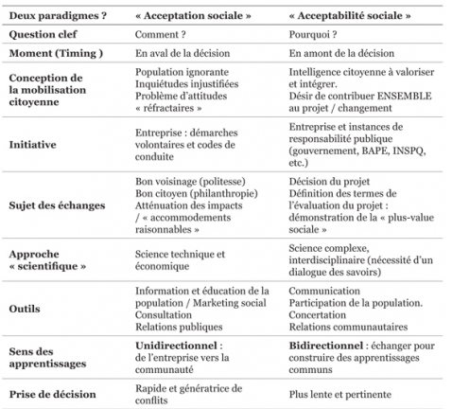
La concertation de la population : les contours du concept
L’accessibilité sociale
Accessibilité sociale :
« assentiment de la population à un projet ou à une décision résultant du jugement collectif que ce projet ou cette décision est supérieur aux alternatives connues, incluant le statu quo »
(C.Gendron, 2014)
≠ Acceptation sociale
Figure 5 : Différences entre Acceptation sociale et Acceptabilité sociale
Source : Batellier, 2015
Introduction
Pourquoi une concertation dans les projets éoliens ?
Concept de concertation
Les raisons du refus de la population
Conclusion

Slide 8
Les raisons du refus de la population
La population directement impliquée source principale de conflits
Le contraste « riverain/citoyen » (S. Le Floch, 2011) :
Le riverain est porteur d’intérêt personnel car l’éolienne impacte sa façon de vivre (Syndrome NIMBY)
Le citoyen est « amateur de l’intérêt général et de sa mise en discussion démocratique » (Fourniau, 2008)
La notion d’habitant qui émerge, replaçant l’Homme dans un contexte géographique.
  Relation entre la population et son environnement
  Prometteur car porteur d’intérêt général
Définir quelle population
« Citoyen » « habitant » « riverain » « public » « usager »
Introduction
Pourquoi une concertation dans les projets éoliens ?
Concept de concertation
Les raisons du refus de la population
Conclusion

Slide 9
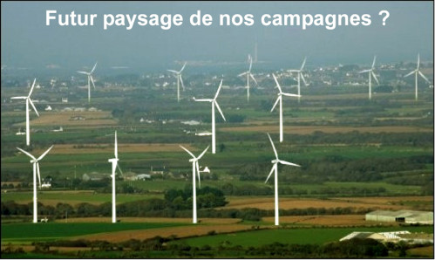
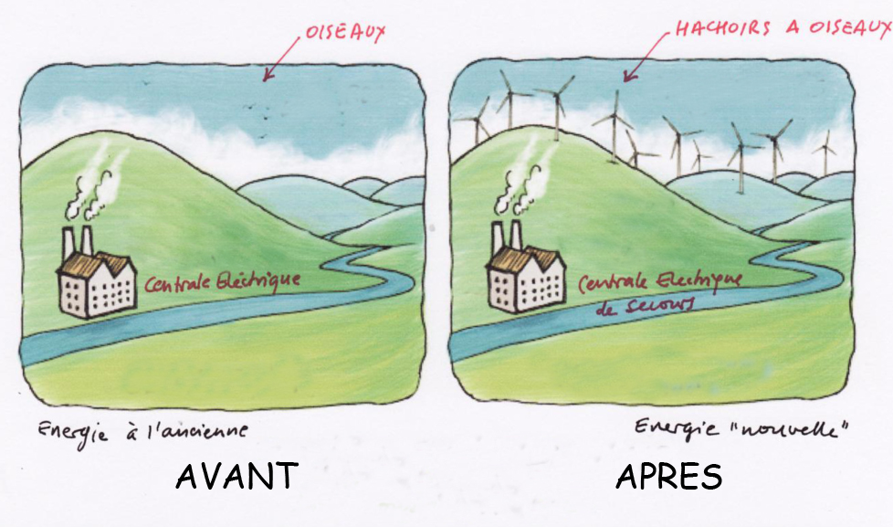
Les raisons du refus de la population
Une acceptabilité sociale difficilement atteignable dans l’éolien
Impact visuel
Impact environnemental (biodiversité)
Figure 6 : Impact visuel des éoliennes sur le paysage
Source : http://ventcontrairesurlavalleeduloir.over-blog.com
Figure 7 : Les éoliennes comme « hachoirs à oiseaux »
Source : http://www.aveniretpatrimoine88.com/page/5/
Impact sonore : « stress, problèmes de sommeil […]. Ce qui serait insupportable à certains riverains, ce serait la présence – visuelle, sonore – permanente de l’éolienne à l’intérieur même du foyer domestique, » (S. Le Floch, 2011).
Introduction
Pourquoi une concertation dans les projets éoliens ?
Concept de concertation
Les raisons du refus de la population
Conclusion

Slide 10
Pourquoi une concertation dans les projets éoliens ?
Une concertation pour minimiser le risque de conflits
L’information est une phase importante dans un premier temps :
Ceci permet aux habitants de s’approprier le thème de la transition énergétique et de comprendre en quoi la création de parcs éoliens est nécessaire.
Par la suite, important de laisser la parole aux habitants pour écouter leurs craintes d’une part mais aussi pour recueillir leurs observations d’autre part.
  →Les inclure dans le projet pour qu’ils se sentent actifs
  →Source d’information supplémentaire (Ex : Choix du terrain)
Concerter et pas seulement informer
Pour une démarche de co-construction
Pour réduire les oppositions
Augmente les chances d’atteindre l’acceptabilité sociale de l’éolien
Exemple du projet éolien Mont des Quatre Faux : http://www.parc-eolien-mont-des-quatre-faux.fr/
Introduction
Pourquoi une concertation dans les projets éoliens ?
Concept de concertation
Les raisons du refus de la population
Conclusion

Slide 11
Pourquoi une concertation dans les projets éoliens ?
Une concertation du début à la fin
Dans l’idéal, une implication sur 5 phases :
1. Définition du projet et pré-sélection du site
2. Etudes de faisabilité
3. Développement du projet (procédures d’autorisation)
4. Construction du projet éolien
5. Mise en service et exploitation de l’énergie
  → Possibilité d’avoir un comité de suivi (recommandé )
Impliquer les habitants dès la phase d’élaboration du projet
Pour être dans une démarche de concertation et non pas de manipulation
Pour réduire les oppositions
Importance capitale illustrée par les deux exemples de projets en Ardèche
Introduction
Pourquoi une concertation dans les projets éoliens ?
Concept de concertation
Les raisons du refus de la population
Conclusion

Slide 12
Conclusion
Les limites de la concertation de la population dans les projets éoliens : une concertation trop profonde peut être une menace
    Frustration si les préconisations des habitants ne sont pas prises en compte
    Faire attention à l’échelle d’action du projet
Les différents types de population sont une donnée à prendre en compte : «habitant » comme figure idéale
La population doit donc avoir une importance dans les projets d’intérêt collectif. Mais la question qui se pose maintenant sera de savoir « dans quelles conditions et jusqu’à quel niveau la population doit participer à l’élaboration des projets de transition énergétique par l’éolien ? »
Introduction
Pourquoi une concertation dans les projets éoliens ?
Concept de concertation
Les raisons du refus de la population
Conclusion

Slide 13
Références
ANDRÉ, P. avec la collaboration de P. Martin et G. Lanmafankpotin (2012). « Participation citoyenne », Le Dictionnaire encyclopédique de l’administration publique, [Consulté le 12/03/2018]. www.dictionnaire.enap.ca
ARSTEIN, Sherry. « A Ladder of Citizen Participation », Journal of American Institute of Planners, vol. 35, no 4, 1969, p. 216-224.
Avenir et patrimoine 88 : la forêt vosgienne c'est mieux que les éoliennes ! [Consulté le 17/03/2018]. http://www.aveniretpatrimoine88.com/page/5/
BALLETIER, Pierre. « Acceptabilité sociale Cartographie d’une notion et de ses usages ». Cahier de recherche UQAM : Les publications du Centr’ERE. 2015. [en ligne] http://www.espace-ressources.uqam.ca/images/Documents/Recherche/Rapports_recherche/Batellier-2015-Acceptabilite-sociale.pdf
France Energie Eolienne. « L’ÉOLIEN des métiers pour tous ». 2016. [en ligne] http://fee.asso.fr/wp-content/uploads/2017/10/Fiche-pedago-FEE-Des-metiers-pour-tous.pdf
GENDRON, Corinne. « Penser l’acceptabilité sociale : au-delà de l’intérêt, les valeurs ». Éthique et relations publiques : pratiques, tensions et perspectives. 2014. p.117-129.
GUEORGUIEVA-FAYE, Diana. « Le problème de l'acceptation des éoliennes dans les campagnes françaises : deux exemples de la proximité géographique ». Proximité et environnement. Dossier 7. 2006.
LE FLOCH, Sophie. « Le riverain, le citoyen et l’habitant : trois figures de la participation dans la turbulence éolienne ». Natures Sciences Sociétés. Vol 19. 2011.
Projet de Parc Eolien terrestre Mont-des-Quatres-Faux. [Consulté le 4/03/2018] http://www.parc-eolien-mont-des-quatre-faux.fr/la-concertation/une-concertation-prealable-innovante/
Réseau rural et périurbain d’Ile-de-France. « Concertation et démarches participatives, des outils au service d’un dialogue territorial ».
Vent contraire sur la vallée du Loir. [Consulté le 25/03/2018] http://ventcontrairesurlavalleeduloir.over-blog.com/

Slide 14
Projet de Fin d’Études
Davin Aymeric
Sous la direction de Nathalie BREVET
Merci pour votre attention !
Année 2017-2018
Semestre 10

